Slide 1
ContainerFOS
Liu Gang
2024-08-31

Slide 2
ContainerFOS介绍

Slide 3
ContainerFOS
ContainerFOS（简称cfos）提供下一代防火墙功能，包括但不限于安全策略、IPS检测、应用控制、URL过滤、防病毒等；
ContainerFOS支持Lightweight Linux Container（LXC）和Docker两种部署环境；
ContainerFOS配置方式支持两种：①RESTful API；②CLI Interface；
ContainerFOS UTM日志为安全事件日志，并且仅能通过CLI命令行查看；
ContainerFOS 支持部分Diagnostics命令来检查运行状态；

Slide 4
cfos 镜像简介

Slide 5
镜像简介
ContainerFOS 目前已经GA已，更新至build 0255；
ContainerFOS 支持Linux Container (LXC) 和Docker两种部署环境；
Linux Container (LXC)版本对于内核功能和支持库的依懒性较小，所以LXC版本主要应用于例如Linksys这类定制化、紧凑型网络设备上；
Linux Container (LXC)版本与openwrt一致，使用squashfs只读文件系统，其优点是文件压缩率高，只读属性保护了系统文件不被篡改，并且其支持的最大文件系统大小及最大文件大小均满足FOS要求；
Linux Container (LXC)版本命名格式：
FOS_<CPU Arch>_<Container Type>-v<Major Version>-build<build number>-<Company>.squashfs；
例如：
支持ARM32 CPU的LXC平台、主版本号为7、小版本号为0230、目标系统为Linksys；

Slide 6
镜像简介
Container FOS Docker环境部署版本命名规则：
FOS_<CPU Arch>_<Container Type>-v<Major Version>-build<build number>-<Company>.tar.gz
例如：
支持ARM64 CPU的Docker平台、主版本号为7、小版本号为0230、目标系统为Fortinet；
例如：
支持ARM64 CPU的Docker平台、主版本号为7、小版本号为0230、目标系统为树莓派官方系统Raspbian以及树莓派4硬件；

Slide 7
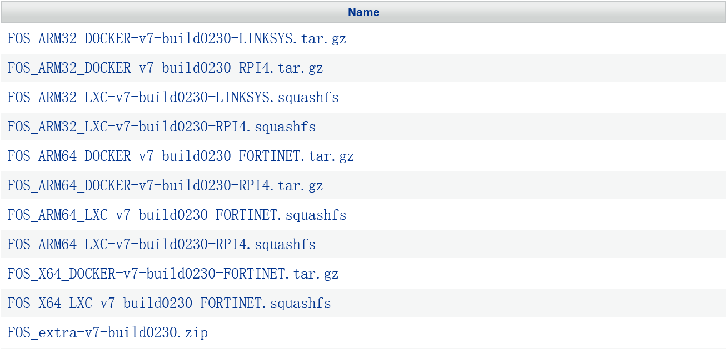
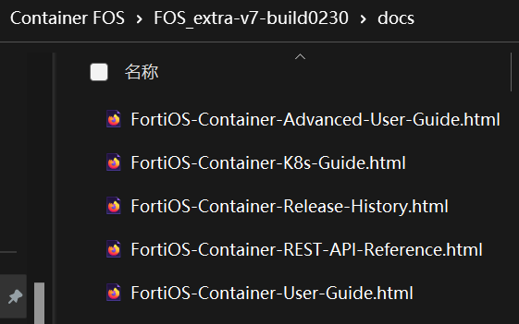
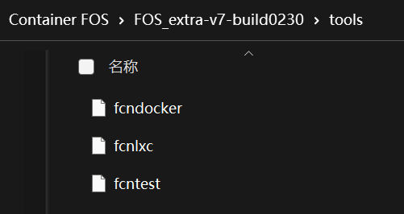
镜像简介
Info中提供了FOS_extra-v7-buildxxx.zip压缩文件，该压缩文件中包含了相关配置及部署文档，也包含了部署期间需要的脚本文件；

Slide 8
cfos 测试环境

Slide 9
测试环境介绍
CPU处理器：Rockchip RK3318 Arm64位 4核处理器
内存：4G DDR3
硬盘：EMMC 64G
系统：CentOS 7.9.2009 (AltArch) aarch64
Python版本：3.7.8

Slide 10
cfos install

Slide 11
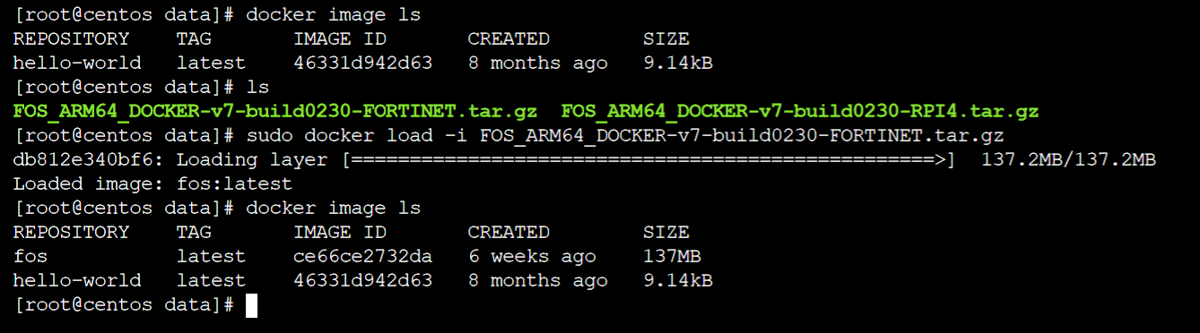
加载版本镜像文件
准备好Docker环境后，先将版本文件上传至Linux文件目录；
加载命令：sudo docker load -i FOS_ARM64_DOCKER-v7-build0230-FORTINET.tar.gz
镜像查看命令：docker image ls（注：Ubuntu 亦可用此命令，或使用docker images查看）

Slide 12
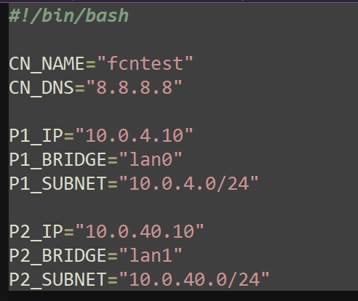
fos容器启动脚本
fcndocker script是用来启动fos容器的脚本文件；
脚本设置了DNS为8.8.8.8；
除了创建容器时默认生成的docker0接口（作为外网接口），此脚本还会创建两张网卡：
①lan0，预设IP：10.0.4.10，网段：10.0.4.0/24，作为内网网段接口；
②lan1，预设IP：10.0.40.10，网段：10.0.40.0/24，作为内网网段接口；
注：Lan0 和lan1与docker属同一角色

Slide 13
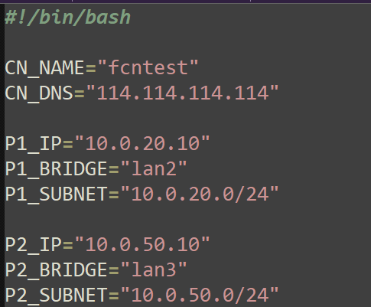
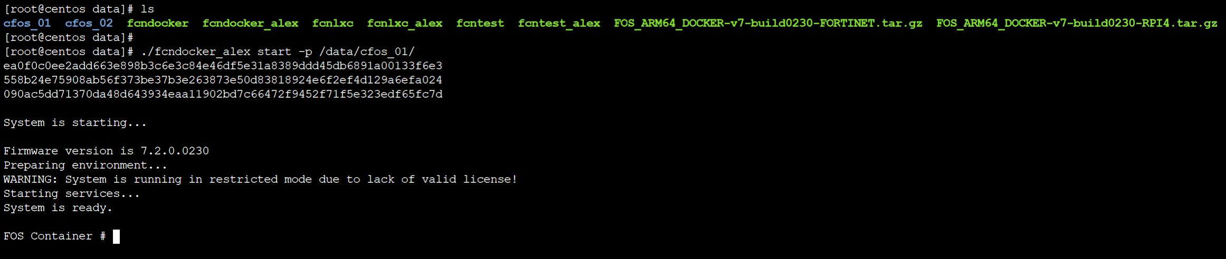
启动fos容器
修改预设脚本：
DNS：114.114.114.114
Lan2：10.0.20.10，网段：10.0.20.0/24
Lan3：10.0.50.10，网段：10.0.50.0/24
启动容器，命令：./fcndocker_xx start -p /data/cfos_01/
注：公司脚本名称为fcndocker，这里的fcndocker_xx指的是xx做了修改，故此多了_xx 后缀

Slide 14
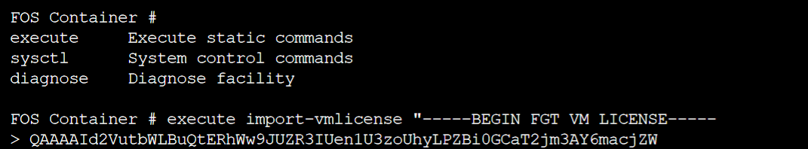
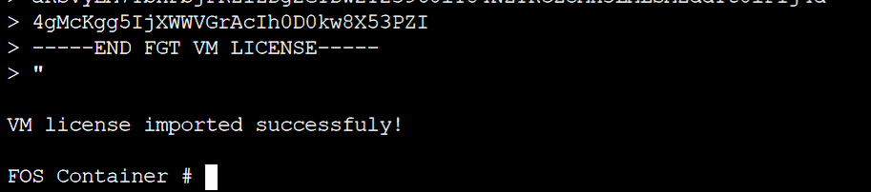
导入许可
通过命令行使用FortiGate虚机许可 .lic文件内容进行激活：
注：license文件需要用“”包括

Slide 15
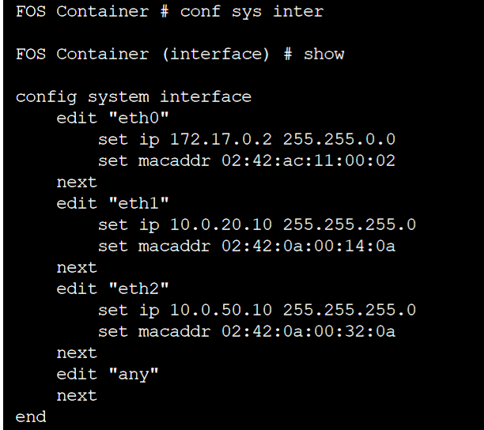
查看网络接口配置
网络接口均符合脚本配置

Slide 16
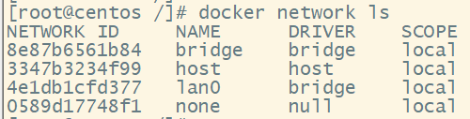
启动fos容器
另一种方式：通过docker命令自行启动fos容器；
第一步：创建网卡
docker network create --driver=bridge --subnet=10.0.20.1/24 lan0

Slide 17
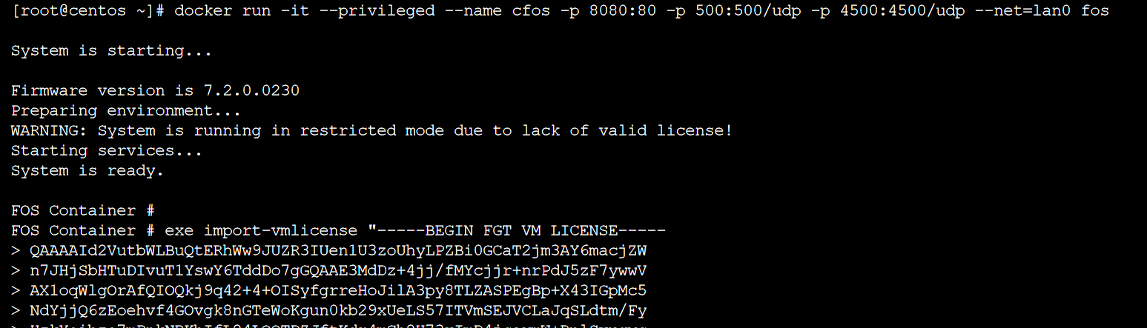
启动fos容器
另一种方式：通过docker命令自行启动fos容器；
第二步：命令行新建并运行容器
docker run -d -v /etc/localtime:/etc/localtime:ro -v /text:/data –cpus 2 –m 1024m --cap-add=NET_RAW --cap-add=NET_ADMIN --cap-add=NET_ADMIN --cap-add=SYS_ADMIN --name cfos -p 8080:80 -p 500:500/udp -p 4500:4500/udp --net=lan0 fos
Notes:
先修改本地locatime 时区，再创建test文件夹
docker run –d --rm /etc/localtime:/etc/localtime:ro -v /fortigate:/data –cpus 2 –m 1024m --cap-add=NET_RAW --cap-add=NET_ADMIN --cap-add=NET_ADMIN --cap-add=SYS_ADMIN --name cfos -p 8080:80 -p 500:500/udp -p 4500:4500/udp --net=lan0 fos

Slide 18
启动fos容器在rootless 模式下
docker run -d --rm \ --cap-add=NET_ADMIN \ --cap-add=NET_RAW \ --network net1 \ --network net2 \ --security-opt seccomp=unconfined \ --security-opt apparmor=unconfined \ --security-opt no-new-privileges \ --device=/dev/fuse \ -v /home/ubuntu:/data:z \ fos:latest

Slide 19
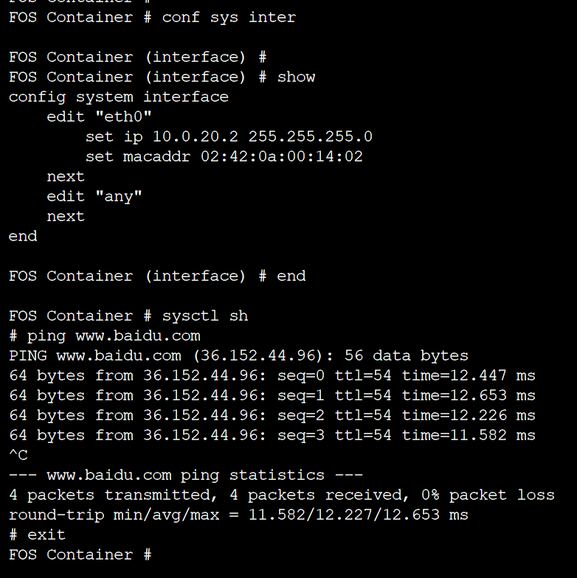
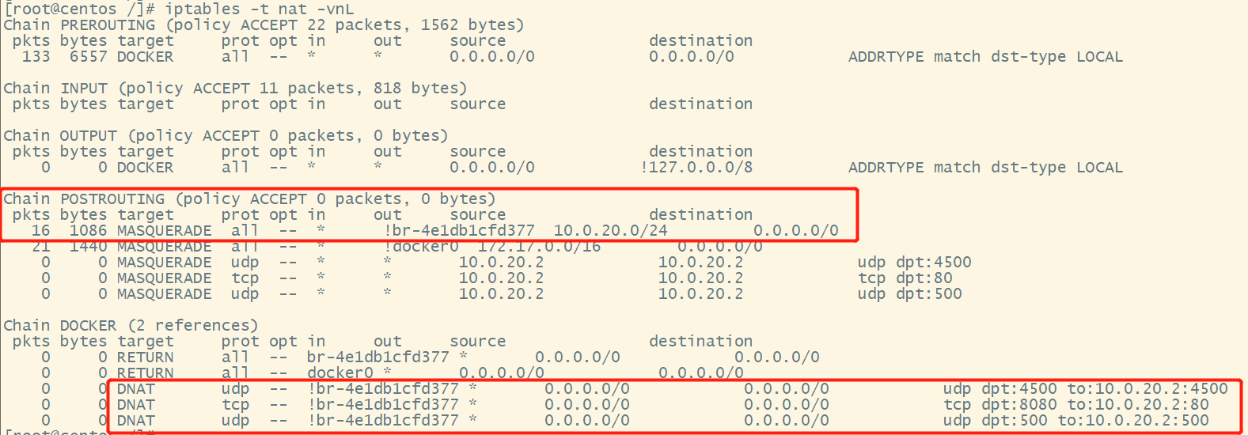
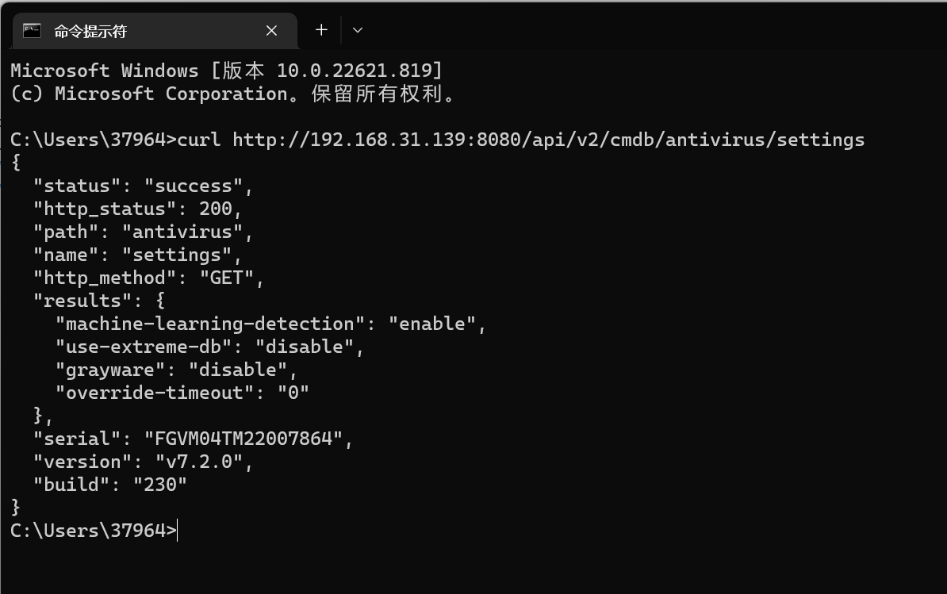
NAT规则及Port Mapping
命令行运行容器时，默认网络模式为bridge模式，并已预配Nat规则及Port Mapping规则；

Slide 20
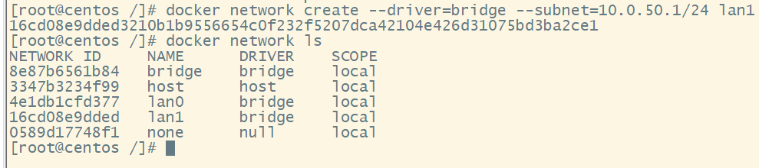
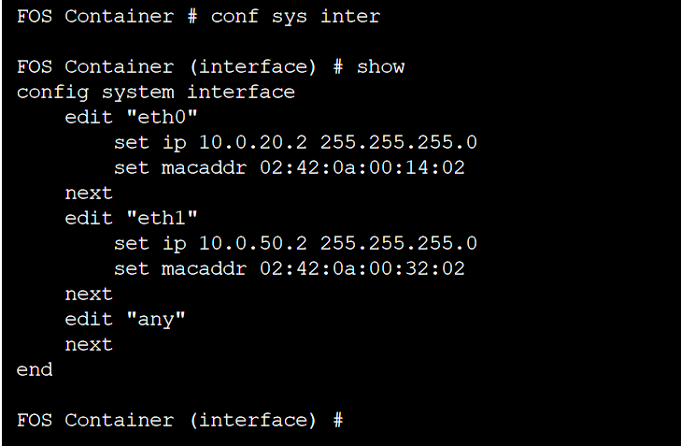
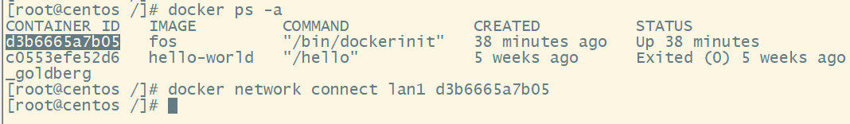
向cfos新增网卡
第一步：创建网卡；
docker network create --driver=bridge --subnet=10.0.50.1/24 lan1
第二步：容器添加网卡；
docker network connect lan1 d3b6665a7b05

Slide 21



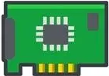
网络拓扑
10.0.20.0/24
10.0.50.0/24
Internet
.2
.2
桥接
eth0
.1
lan0
lan1
.1
usb0

Slide 22
cfos 设备配置

Slide 23
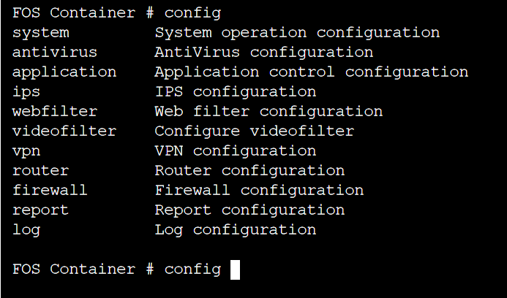
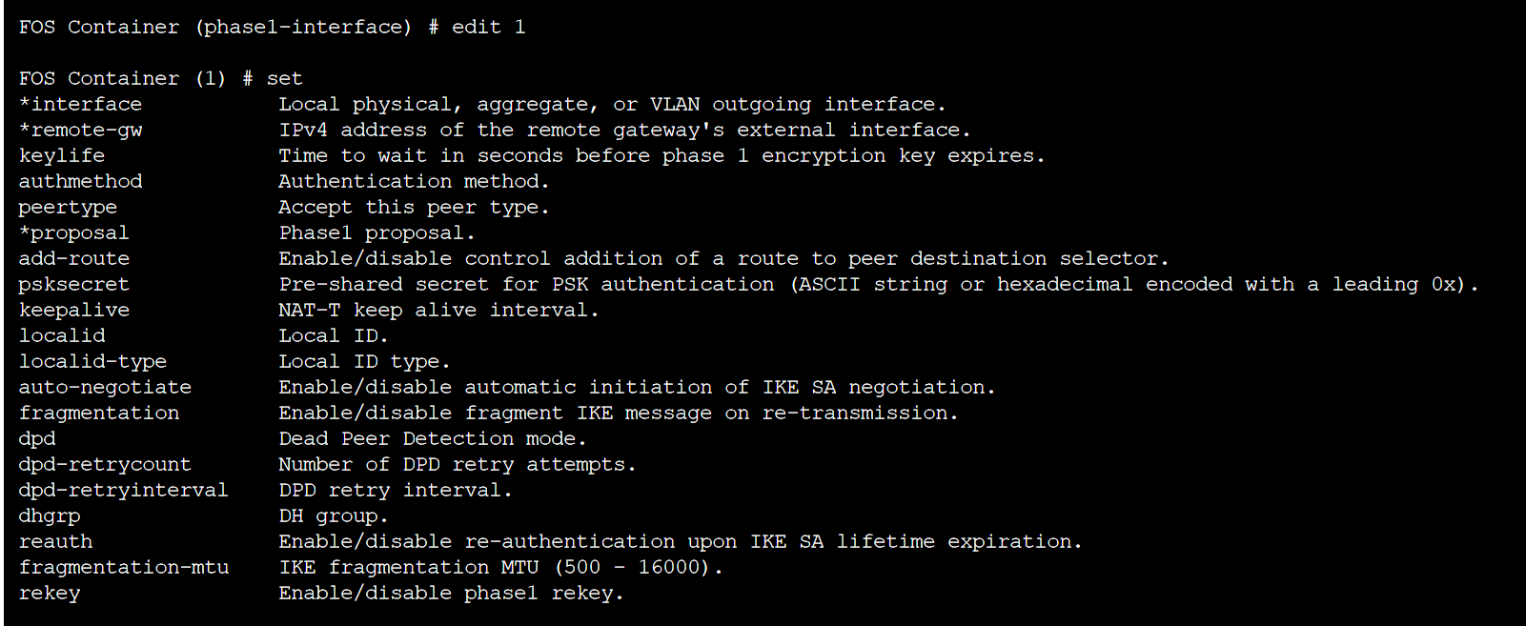
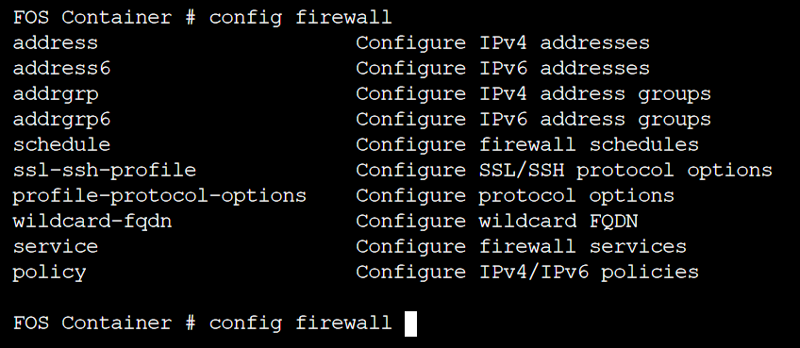
命令行配置方式——可以完成所有配置
熟悉的命令行界面

Slide 24
命令行配置方式——可以完成所有配置
Config命令支持情况
antivirus/settings | log/setting | webfilter/profile
antivirus/profile | log/custom-field | webfilter/content
 | log.disk/setting | webfilter/content-header
application/name | log.memory/setting | webfilter/ips-urlfilter-setting
application/group | log.memory/global-setting | webfilter/ips-urlfilter-setting6
 | log.syslogd/filter | webfilter/search-engine
firewall/policy | log.syslogd/setting | webfilter/ftgd-local-cat
firewall/security-policy | log.syslogd2/filter | webfilter/urlfilter
firewall.schedule/onetime | log.syslogd2/setting | webfilter/fortiguard
firewall.schedule/recurring | log.syslogd3/filter | webfilter/ftgd-local-rating
firewall.schedule/group | log.syslogd3/setting
firewall.schedule/recurring | log.syslogd4/filter | report/setting
firewall/address | log.syslogd4/setting
firewall/addrgrp |  | vpn.certificate/local
firewall/address6 | system/settings
firewall/addrgrp6 | system/ips | videofilter/profile
firewall/profile-protocol-options | system/dns | videofilter/youtube-key
firewall/ssl-ssh-profile | system/fortiguard | videofilter/youtube-channel-filter
firewall/service | system/interface
 | system.replacemsg/http | router/static
ips/settings | system.replacemsg/fortiguard-wf
ips/sensor | system.replacemsg/utm
ips/global | system/replacemsg-group
ips/rule | system/replacemsg-image
 | system.autoupdate/schedule

Slide 25
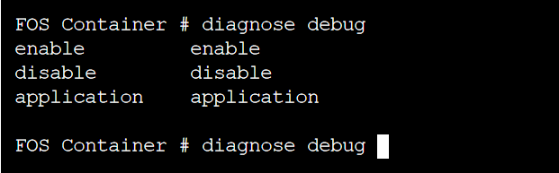
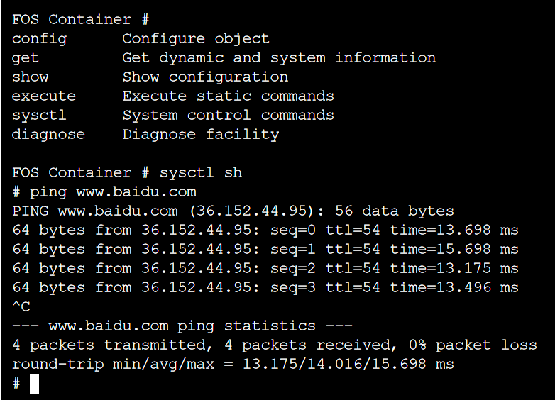
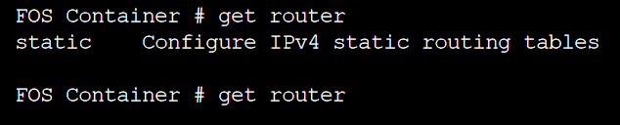
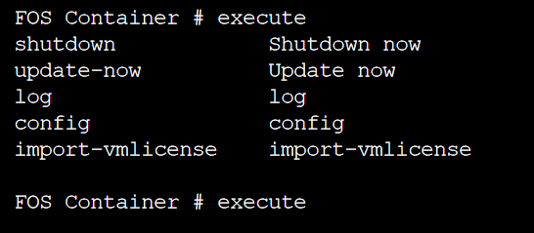
命令缺失
无diagnose debug flow；
无get router info routing-table all；
无exe ping检测命令（b240支持）
进入sysctl sh进行网络测试
e

Slide 26
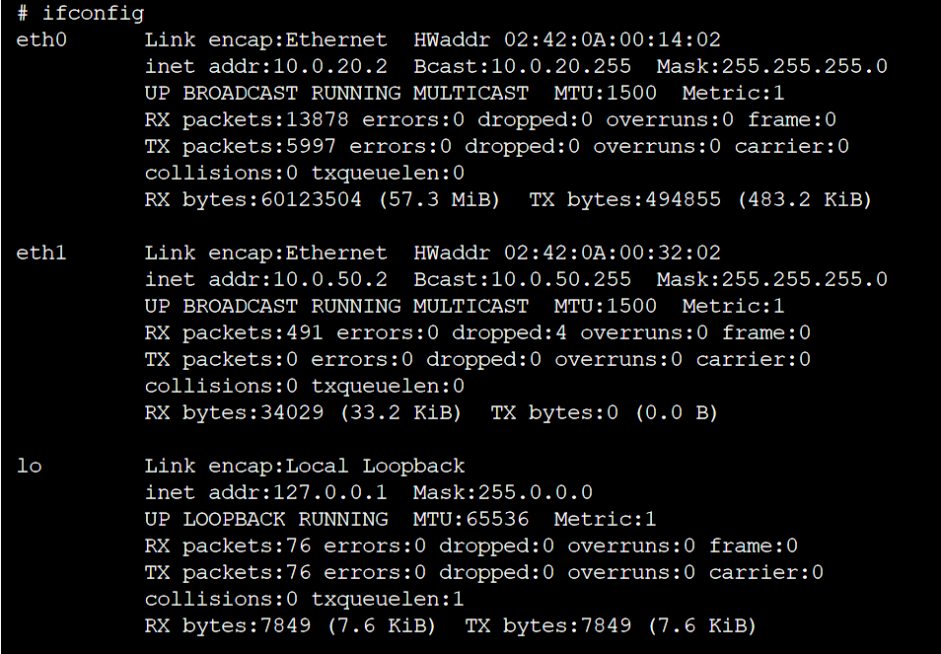
查看网卡信息

Slide 27
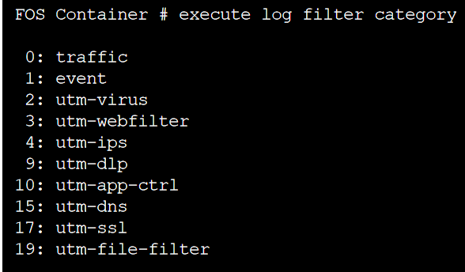
UTM日志查询
execute log filter category 3
execute log display
date=2022-11-19 time=17:24:04 eventtime=1624641844 logid="0317013312" type="utm" subtype="webfilter" eventtype="ftgd_allow" level="notice" policyid=10 sessionid=1 srcip=10.0.4.20 srcport=43284 dstip=157.240.3.35 dstport=443 proto=6 service="HTTPS" hostname="www.facebook.com" action="passthrough" reqtype="direct" url="https://www.facebook.com/" sentbyte=517 rcvdbyte=0 direction="outgoing" msg="URL belongs to an allowed category in policy" method="domain" cat=37 catdesc="Social Networking"

Slide 28
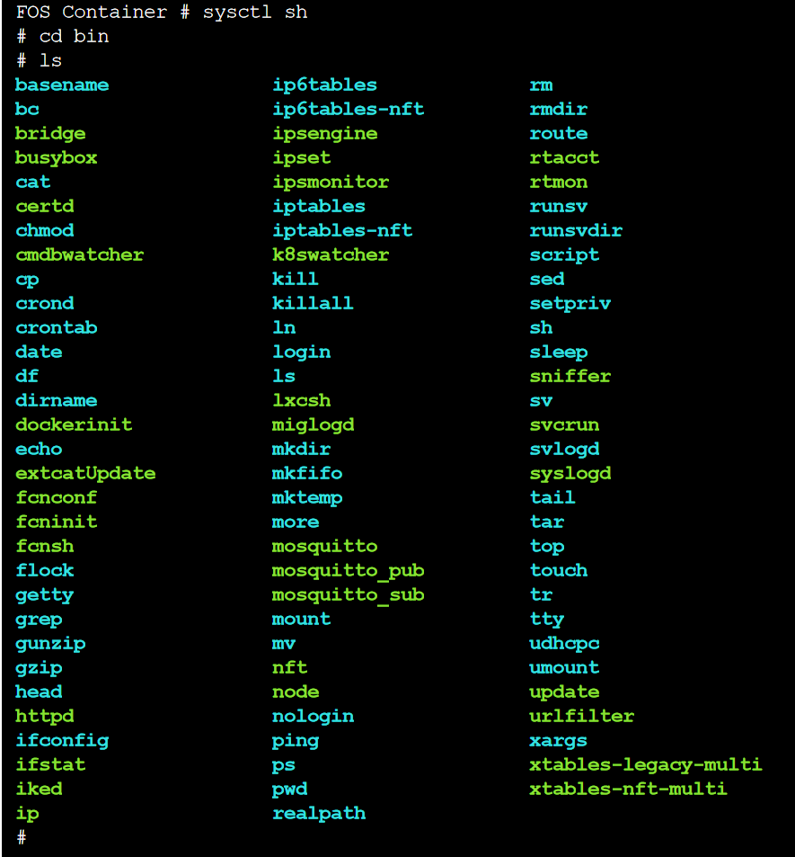
返回命令行

Slide 29
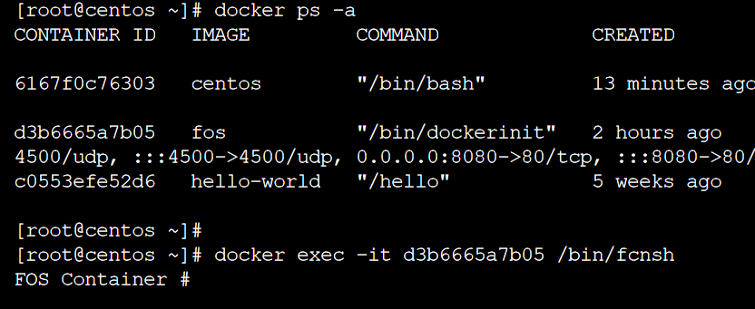
返回命令行
若配置期间跳出命令行，可以采用以下命令回到FOS的Console口：
docker exec -it d3b6665a7b05 /bin/fcnsh

Slide 31
测试环境
ubuntu-22.04.3-live-server-amd64.iso
FOS_X64_DOCKER-v7-build0240-FORTINET.tar.gz

Slide 32

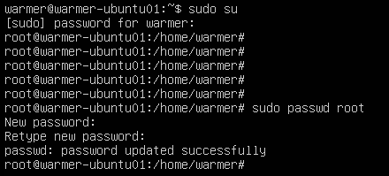
安装Ubuntu注意事项
网络地址可以DHCP或者静态指定
Mirror地址可以安装时修改，或者安装后修改，这里列举安装后修改。一般添加清华源、阿里源，实际上镜像文件或者安装文件都是一样的，只不过阿里清华在国内，访问会快些
安装openssh远程连接工具
安装完之后，会有Failed unmouting /cdrom.的报错，本测试是虚拟机，因此忽略该问题即可
重启完，用之前创建的用户名密码登陆
切换root账号，修改root密码
~$ sudo su
# sudo passwd root

Slide 33
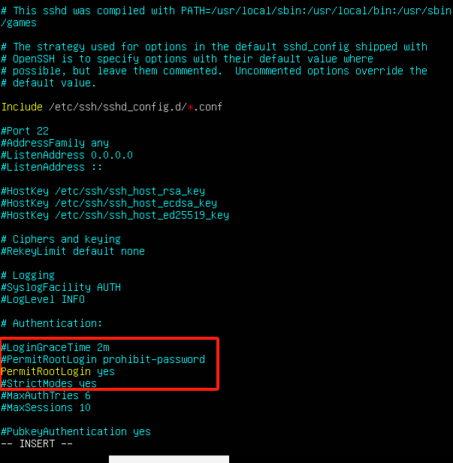
安装Ubuntu注意事项
默认Ubuntu不允许root远程登录，后期如果想通过root登陆系统则必须修改SSH配置文件中的相关参数才行
Sudo vim /etc/ssh/sshd_config
将PermitRootLogin字段修改为yes
保存后需要重启sshd进程
Sudo systemctl restart sshd
之后即可通过ssh连接了
修改apt源
Sudo vim /etc/apt/sources.list
新增如下源：
deb https://mirrors.tuna.tsinghua.edu.cn/ubuntu/ focal main restricted universe multiverse
deb https://mirrors.tuna.tsinghua.edu.cn/ubuntu/ focal-updates main restricted universe multiverse
deb https://mirrors.tuna.tsinghua.edu.cn/ubuntu/ focal-backports main restricted universe multiverse
deb https://mirrors.tuna.tsinghua.edu.cn/ubuntu/ focal-security main restricted universe multiverse
保存后更新缓存：sudo apt update

Slide 34
安装docker注意事项
更新包管理器：sudo apt update
安装 Docker 的依赖包：sudo apt install apt-transport-https ca-certificates curl gnupg lsb-release
添加 Docker GPG 密钥：curl -fsSL https://download.docker.com/linux/ubuntu/gpg | sudo gpg --dearmor -o /usr/share/keyrings/docker-archive-keyring.gpg
添加 Docker apt 仓库：echo "deb [arch=amd64 signed-by=/usr/share/keyrings/docker-archive-keyring.gpg] https://download.docker.com/linux/ubuntu $(lsb_release -cs) stable" | sudo tee /etc/apt/sources.list.d/docker.list > /dev/null
更新 apt 缓存：sudo apt update
安装 Docker：sudo apt install docker-ce docker-ce-cli containerd.io
启动 Docker 服务：sudo systemctl start docker
确认 Docker 已经正确安装：sudo docker run hello-world
查看docker 版本：docker –v
查看已安装的hello-world镜像：docker images

Slide 35
cfos container 安装注意事项
本次测试docker安装包FOS_X64_DOCKER-v7-build0240-FORTINET.tar.gz放置在/home/warmer/fgt路径下
将tar.gz文件加载成docker镜像：docker load -i FOS_X64_DOCKER-v7-build0240-FORTINET.tar.gz
不使用脚本安装时，需要先配置网卡，因此，先查看docker0信息是否正常
ip add 或者ifconfig 发现docker0没有ip地址，此时可以通过如下命令修改：
nmcli connection add type bridge ifname docker0 con-name docker0 ip4 172.17.0.1/16 autoconnect true
如果提示无nmcli，那么apt install nmcli就可以了，之后需要reboot下。
通过如下命令添加网卡并分配地址
docker network create --driver=bridge --subnet=10.0.20.1/24 lan0
基于此网卡配置，启动cfos容器
docker run -it --privileged --name cfos -p 8080:80 -p8443:443 -p 500:500/udp -p 4500:4500/udp --net=lan0 --restart=always fos
退出cfos容器后，需要用如下命令重新进入：
docker exec -it 【docker的id或者docker 名称】 /bin/fcnsh，如果用/bin/dockerinit则重新初始化了。

Slide 36
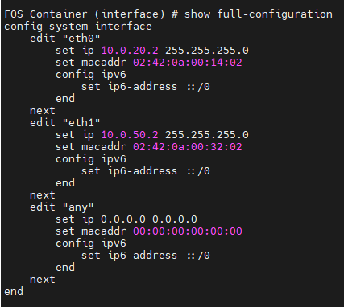
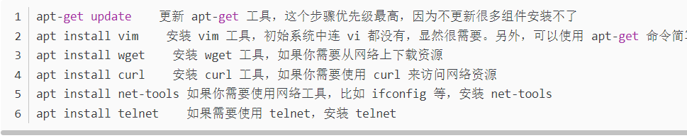
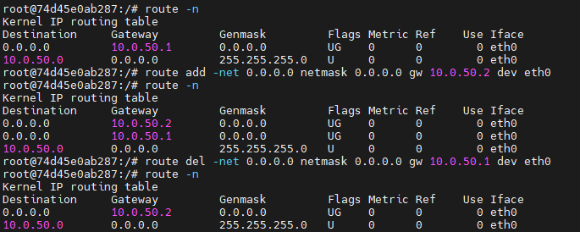
cfos container 安装注意事项
新增网卡并绑定到容器中
docker network create --driver=bridge --subnet=10.0.50.1/24 lan1
docker network connect lan1 cfos
再运行一个ubuntu的容器，用于模拟内部PC进行测试。
docker run -itd --privileged --name ubuntu01 --restart=always --net lan1 ubuntu
注意上面的privileged要加上，否则后面修改路由无权限，也不能把该权限更新到该容器上
容器运行后，执行route-n查看路由，发现默认网关指向lan1的地址
Route add –net 0.0.0.0 netmask 0.0.0.0 gw 10.0.50.2 dev eth0
Ubuntu的container是一个纯净的系统，因此需要安装一系列工具
apt install inetutils-ping 用于安装ping工具

Slide 37
cfos container 安装注意事项
Ubuntu 需要通过netplan修改永久路由，默认需要安装netplan
Apt install netplan.io –y

Slide 38
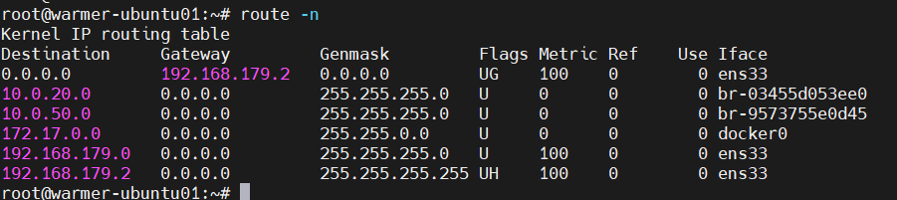
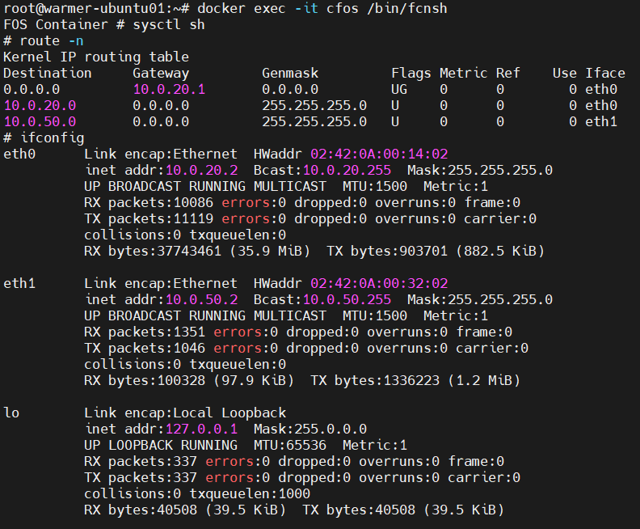
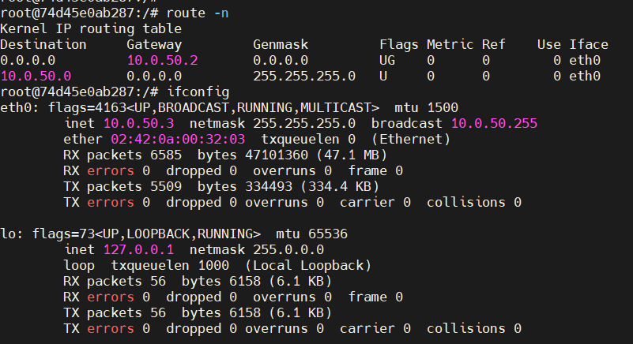
宿主机：PC
虚拟主机：Warmer-Ubuntu01
cfos
Lan0
Bridge模式
物理网卡
Eth0 IP：10.0.20.2
bridge
Eth1 IP：10.0.50.2
虚拟网卡
10.0.20.0/24
IP：10.0.20.1
10.0.50.0/24
IP：10.0.50.1
Lan1 bridge模式
ubuntu01
Eth0 IP：10.0.50.3

Slide 39
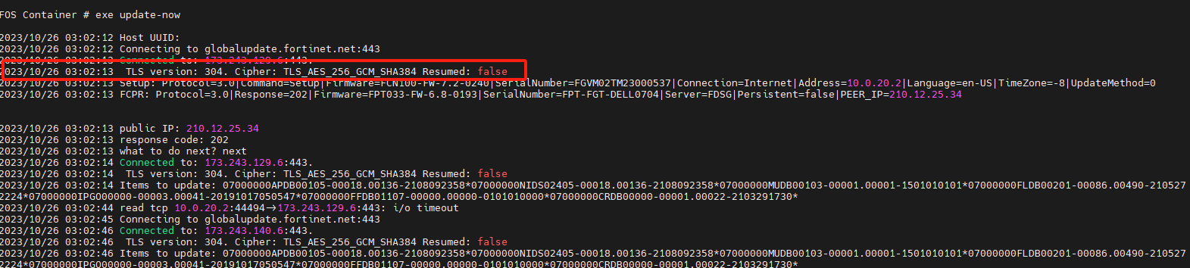
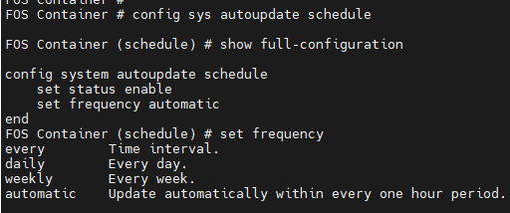
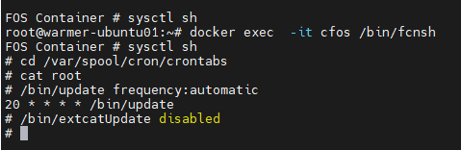
cfos container 使用说明
不支持GUI
不支持DoS策略
支持Snat 和 Dnat
特征库更新：exe update-now
此时可能会出现类似报错，该问题就目前而言是正常现象，设备默认开启了定时更新。通过dia autoupdate versions 可以查看到目前的库已经最新了。可以通过如下命令进行确认。
通过sh可以查看具体的更新时间，*前的20表示每小时的第20分钟进行更新。

